Slide 1
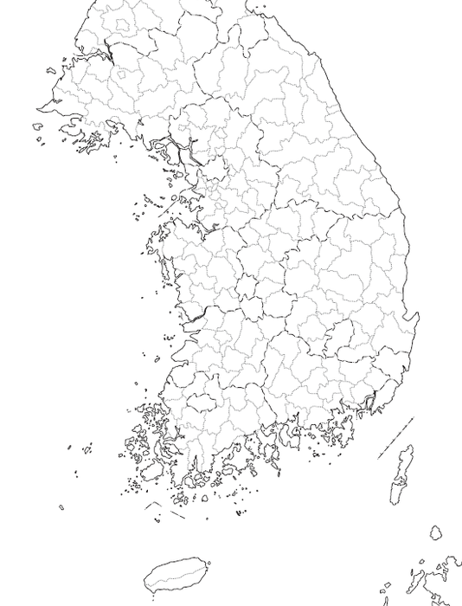
Ten: One™
Planner’s Planner
_Badak

